Slide 1

Mesa Pública
de Primera Infancia
Centro Zonal Manizales Uno y Grupo de Asistencia Técnica
Municipio de Neira

Slide 2

Niñez y Adolescencia

Slide 3

Criterios de focalización de la población.
El Programa tiene como población titular a los niños, niñas y adolescentes entre los 6 y menores de 18 años, que se encuentran en alguna de las siguientes condiciones, descritas sin orden de prioridad: a. Niños, niñas y adolescentes víctimas del conflicto armado. b. Niños, niñas y adolescentes pertenecientes a familias en situación de pobreza (identificados por los puntos de corte establecidos por el ICBF en la metodología SISBEN III) o pobreza extrema de la Red Unidos, y/o pertenecientes al Programa Más Familias en Acción.
Atención a la Niñez y la Adolescencia
Generalidades y estrategias

Slide 4
c. Niños, niñas y adolescentes que se encuentren en un Proceso Administrativo de Restablecimiento de Derechos-PARD, excepto aquellos niños, niñas y adolescentes que presentan las problemáticas concomitantes como discapacidad severa, violencia sexual, consumo de sustancias psicoactivas o que han sido desvinculados de algún grupo armado ilegal y se encuentran en las modalidades externado, intervención de apoyo y hogar sustituto.
d. Niños, niñas y adolescentes que ya terminaron su Proceso Administrativo de Restablecimiento de Derechos-PARD y fueron reintegrados a sus familias.
e. Niños y niñas mayores de 6 años que hayan participado en el año inmediatamente anterior en alguna de las modalidades de atención integral a la primera infancia, de la Dirección de Primera Infancia del ICBF.
f. Niños, niñas y adolescentes que co-residen, o que hagan parte del núcleo familiar de adolescentes que estén cumpliendo su sanción en el Sistema de Responsabilidad Penal para Adolescentes.
g. Niños, niñas y adolescentes cuyos padres o cuidadores hagan parte de los Programas de la Dirección de Familia y Comunidades del ICBF.
h. Niños, niñas y adolescentes que han participado en el Programa "Generaciones con Bienestar" en vigencias anteriores y son menores de 18 años.

Slide 5
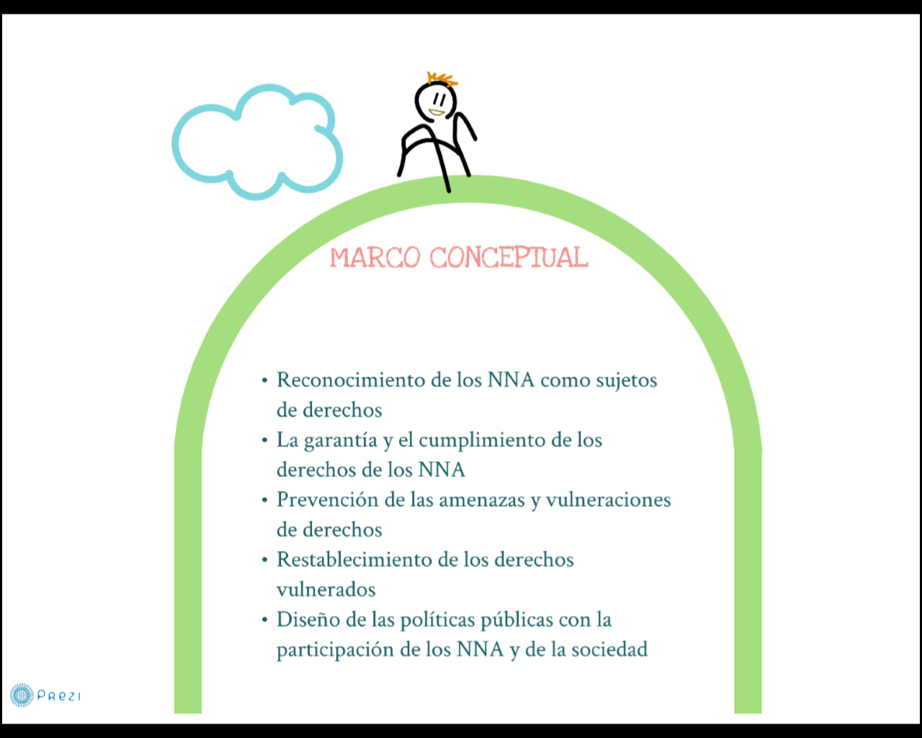
Atención a la Niñez y la Adolescencia
Generalidades y estrategias
MODELO OPERATIVO
Componente 1
Los niños, niñas y adolescentes son sujetos de derechos
Convivencia, reconciliación y cultura de Paz
Prevención para la Protección.
Participación y acción colectiva

Slide 6
ELEMENTOS BASE
MICROPROYECTOS
Actividad rompe hielo
Normas de convivencia
Protocolo de seguridad
Refrigerio y asistencia.

Slide 7
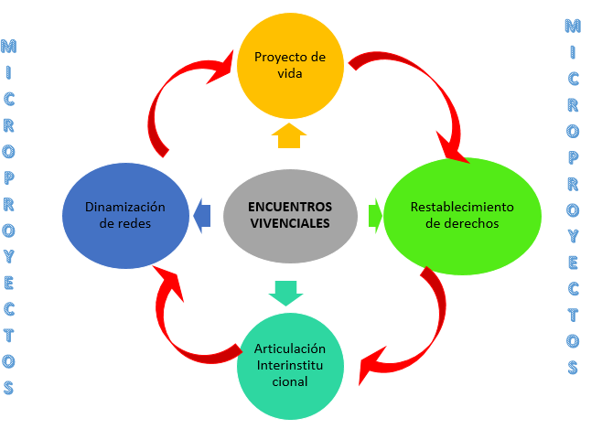

Slide 8
MICROPROYECTOS
PROYECTO DE VIDA
Danza, teatro, baile
Peinados
Artesanías
Seguridad Alimentaria
Ambiental

Slide 9
Atención a la Niñez y la Adolescencia
Programas Generaciones con Bienestar: Año 2016 Vs 2017.
Modalidad | NNA Atendidos | Presupuesto 2016 | Presupuesto 2017
Tradicional * | 100 | $22.121.500 | $23.184.900
Étnica | 25 | $8.851.588 | $9.248.650
Total | 125 | $30.973.088 | $32,433,550

Slide 10
Atención a la Niñez y la Adolescencia
LOGROS
VINCULACIÓN DE 108 NNA EN LA MODALIDAD TRADICIONAL DEL PROGRAMA GENERACIONES CON BIENESTAR. VINCULACIÓN DE 25 NNA EN LA MODALIDAD ÉTNICA DEL PROGRAMA GENERACIONES CON BIENESTAR; EN LA COMUNIDAD DAMASCO. FOCALIZACIÓN INSTITUCION EDUCATIVA EL ROBLE. ALIANZAS INTERINSTITUCIONALES CON CULTIVARTE Y SECRETARIA DE DEPORTE.

Slide 11
Atención a la Niñez y la Adolescencia
RETOS
GENERAR ARTICULACIONES INTERINSTITUCIONALES CON OTRAS ENTIDADES QUE PERMITAN MAYOR IMPACTO EN LOS NIÑOS, NIÑAS Y ADOLESCENTES. 2. ORIENTAR ARTICULACIONES INTERINSTITUCIONALES QUE PERMITAN GENERAR PROCESOS DE GARANTIA DE DERECHOS ACORDES CON LOS CASOS ENCONTRADOS EN LA EJECUCION DEL PROGRAMA. 3. FORTALECER EL PROCESO DE CORRESPONSABILIDAD (ESTADO – FAMILIA – SOCIEDAD Y PROGRAMA PARA OBTENER RESPUESTAS EFECTIVAS EN EL PROCESO DE RESTABLECIMIENTO DE DERECHOS. 4. GENERAR BUENAS PRACTICAS EN LOS GRUPOS DE GCB QUE PERMITAN UNA MAYOR PROFUNDIZACIÓN DE ASPECTOS AMBIANTES Y HABITOS SALUDABLES. 5. REALIZAR UNA BUENA ESTRATEGIA METODOLOGICA QUE PERMITA LLEVAR A CABO LOS OBJETIVOS DEL PROGRAMA LA INTERIORIZACIÓN DE LOS TEMAS A TRAVÉS DE LOS MICROPROYECTOS TRABAJAR EL PROYECTO DE VIDA DE CADA NNA LOGRANDO IMPACTAR SU VIDA Y GENERAR ESTRATEGIAS PARA EL FUTURO. 6. CONTINUAR TRABAJANDO CON LOS NIÑOS, NIÑAS Y ADOLESCENTES DEL MUNICIPIO SU PROYECTO DE VIDA Y UTILIZACIÓN DEL TIEMPO LIBRE.

Slide 12
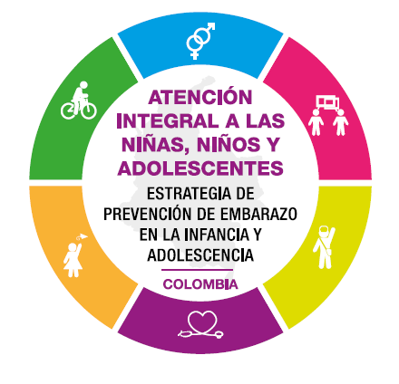

Atención a la Niñez y la Adolescencia

Slide 13
INFOGRAFIA DE LA ESTRATEGIA

Slide 14

CAMPAÑA COMUNICATIVA
En lugar de un embarazo mis sueños

Slide 15

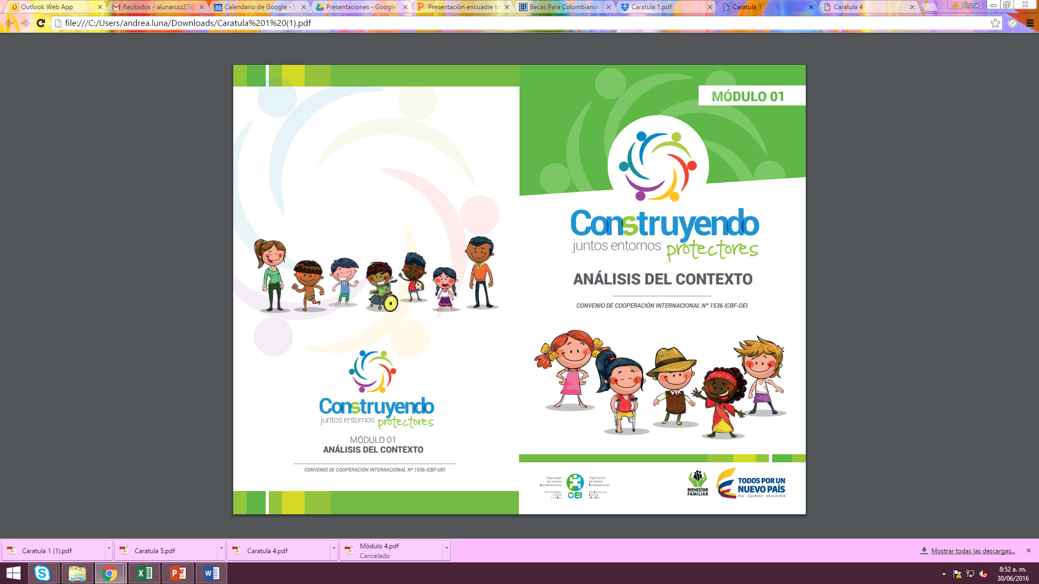
POR QUÉ
Atención a la Niñez y la Adolescencia
Plan Nacional de Desarrollo
  Disminuir el embarazo adolescente
  Disminuir la violencia sexual en el marco del conflicto armado
Plan Decenal de Salud Pública
  Promoción de los derechos sexuales y reproductivos
  Garantizar la equidad de género
  Prevención y atención integral en salud

Slide 16
CONVENIO PROFAMILIA- PREVENCIÓN EMBARAZO EN ADOLESCENCIA NEIRA – CALDAS
MUNICIPIO PRIORIZADO 2016 | EJE EDUCATIVO Taller lúdico para adolescentes y docentes en las Instituciones Educativas |  |  | EJE PARTICIPACIÓN JUVENIL Proceso Educativo de 80 horas para Adolescentes y Jóvenes escolarizados y no escolarizados en derechos sexuales y derechos reproductivos | EJE COORDINACIÓN INTERSECTORIAL Proceso Educativo en Derechos Sexuales y Derechos Reproductivos para los representantes de la instancia inter sectorial responsable del embarazo | ELE MOVILIZACIÓN SOCIAL Jornada de participación masiva entorno a la prevención del embarazo adolescente, donde se pueden incluir actividades lúdicas, recreativas, artísticas, deportivas, entre otras.
 | INSTITUCION EDUCATIVA | ESTUDIANTES ( 12 talleres - sesiones de 4 horas) | DOCENTES ( 1 taller - sesion de 4 horas) | JOVENES LÍDERES Y LÍDERESAS ( 80 horas de formación ) | ACTORES INSTITUCIONALES ( 40 horas de formación) | APOYO AL EVENTO DE MOVILIZACIÓN SOCIAL* Se llevó a cabo en el Marco de la Semana Andina para la Prevención del Embarazo en la Adolescencia Septiembre 26 al 30 de 2016
Neira | I.E. Llanogrande | 360 participantes | 15 participantes | 20 participantes en promedio | 15 participantes en promedio | 200 participantes aproximadamente

Slide 17


